Slide 1
第13课 这儿比我想象的还大。
1
山东大学国际教育学院
来华留学生预科部

Slide 2

生词
博物馆 bówùguǎn N museum
电视 diànshì N television
终于 zhōngyú Adv finally
想象 xiǎngxiàng V to imagine
马 mǎ N horse
像 xiàng V resemble; like
大概 dàgài Adv approximately
照相 zhàoxiàng VO to take a picture
左边 zuǒbian N left
茄子 qiézi N eggplant
水平 shuǐpíng N level
语法
介词：根据 according to
介词：往 towards; to
副词：一直（2） straight; in a straight line

Slide 3

生词
WORDS

Slide 4
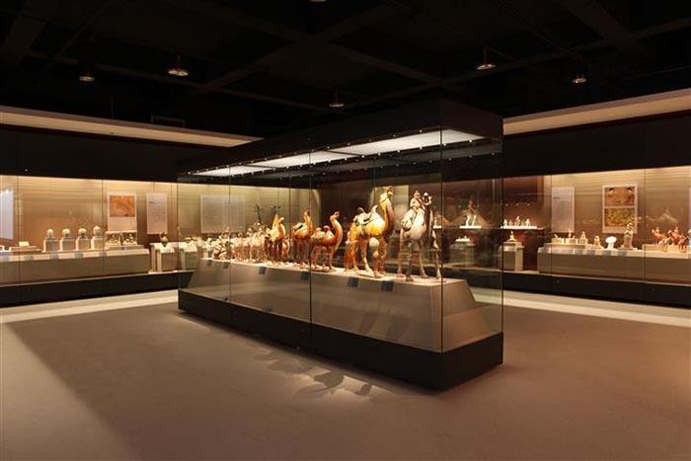
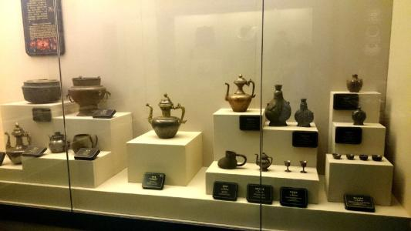
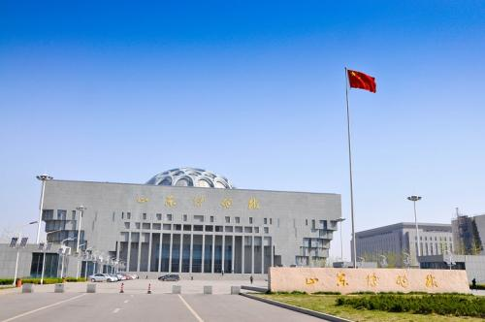
博物馆
N
和朋友去博物馆
有的博物馆星期一不开门。
我还没去过山东博物馆。

Slide 5

电视
N
一台电视
看电视
+电视上说，……
A：你是怎么知道的？
B：电视上说的。

Slide 6

终于
Adv
他的感冒终于好了。
我终于买到票了！
我们终于考完试了！
我终于要回国了！

Slide 7

想象
V
来中国以前，你想象过这儿的生活吗？
济南比我想象的更大。
汉语比我想象的更有意思。

Slide 8
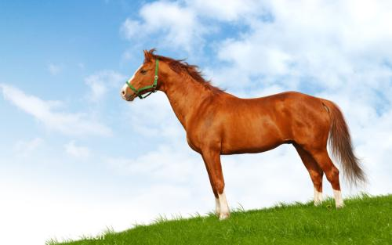
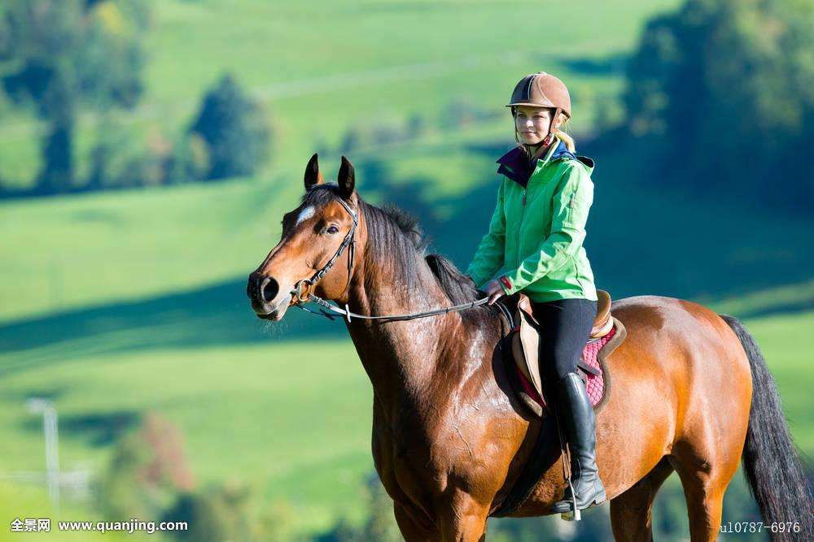
马
N
骑马

Slide 9
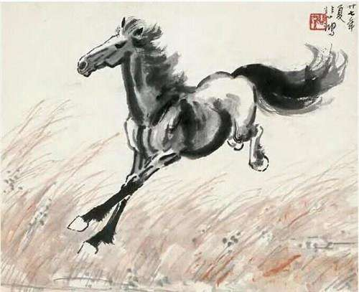
像
V
他画的马很好，像真的一样。
他跑得很快，像飞一样。
王老师对我们很好，像家人一样。
他汉语说得像中国人一样好。

Slide 10
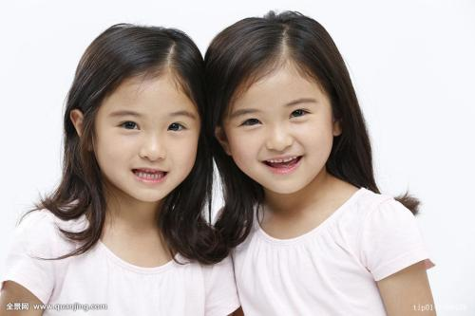
像
V
A：她们长得像不像？
B：长得像极了。
孩子长得像妈妈/爸爸。
你长得像谁？

Slide 11
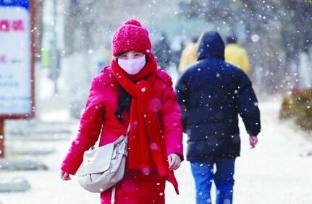
大概
Adv
  A：外面冷吗？
  B：冷，大概零下十度。
  A：山东大学有多少个留学生？
  B：大概有三千个。
  这个城市有大概两千年的历史。

Slide 12

照相
VO
博物馆里不可以照相。
照一张相
照了很多张相
你能给我照张相吗？

Slide 13
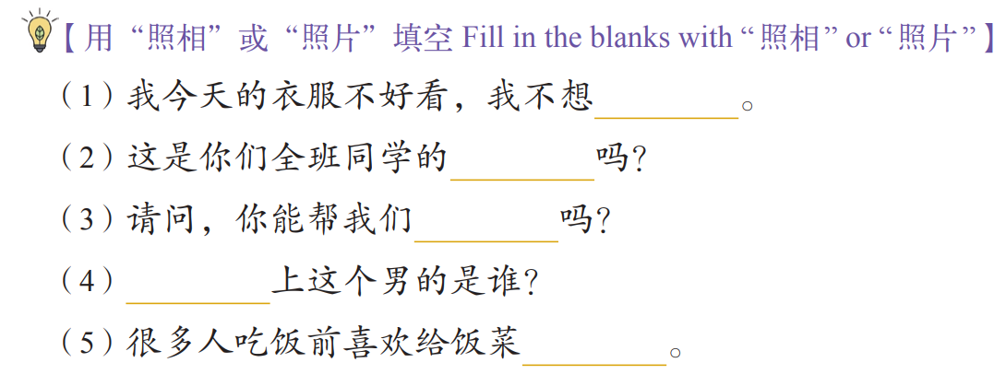

Slide 14
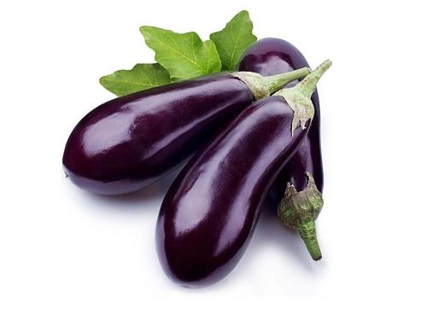
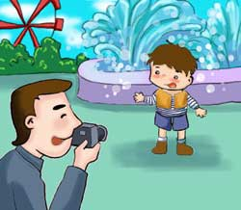
茄子
N
笑一笑，一、二、三，茄子。

Slide 15

水平
N
汉语水平考试
我的汉语水平已经很高了。
你 照相 的水平怎么样？
开车
画画

Slide 16

语法
GRAMMAR

Slide 17
介词：根据 The preposition “根据”
根据+N/V（了解、介绍、回答、认识……）
济南有几个火车站？飞机场？
根据我的了解，济南有三个火车站，一个飞机场。
根据我的了解，她还没有男朋友。
根据我对他的了解，他会喜欢这个礼物。

Slide 18
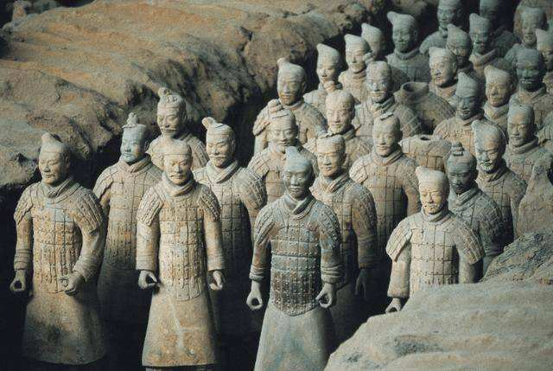
根据书上的介绍，春节是中国最大的节日。
根据书上的介绍，兵马俑有2000多年的历史了。

Slide 19
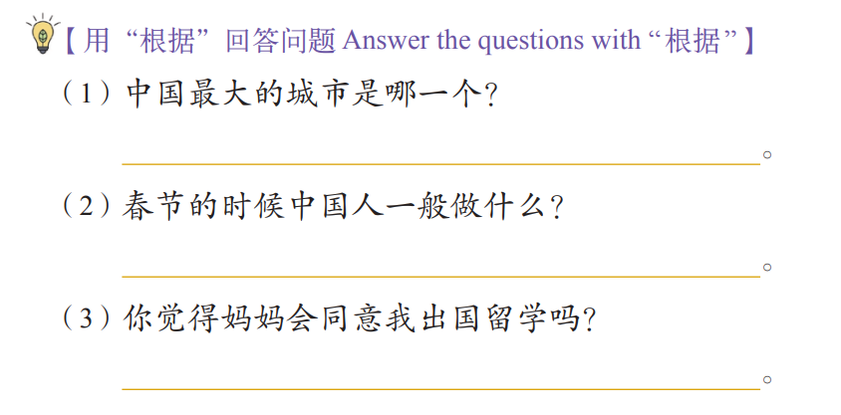

Slide 20
介词：往 The preposition “往”
往 + direction + V
往 前 看
往 前/东/西/南/北 走
往 前 走50米
他正在 往 家 走呢。
往 左 边一点儿
右
上
下

Slide 21
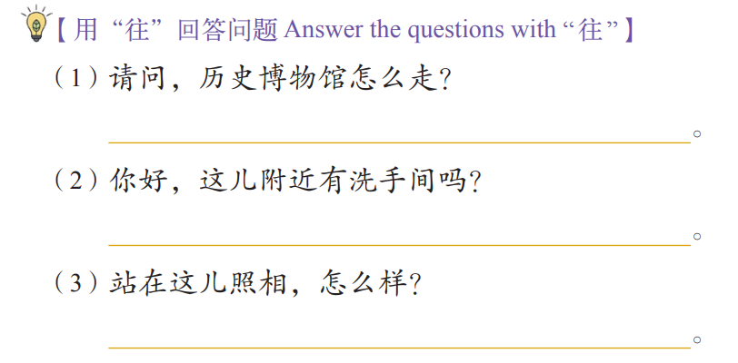

Slide 22
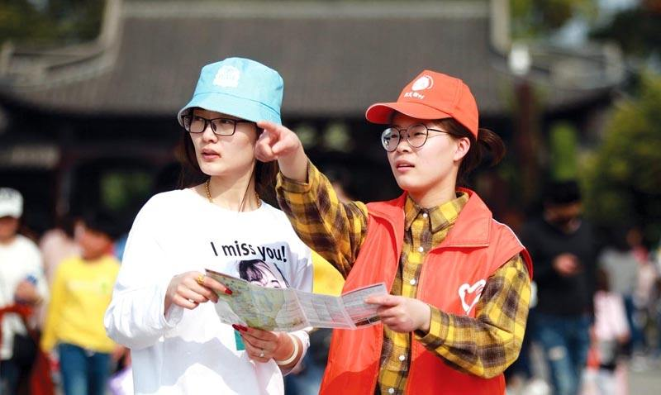
副词：一直（2） The adverb “一直”（2）
一直+往……+V
一直往前走！
一直往东走200米。
一直往南走就到了。

Slide 23
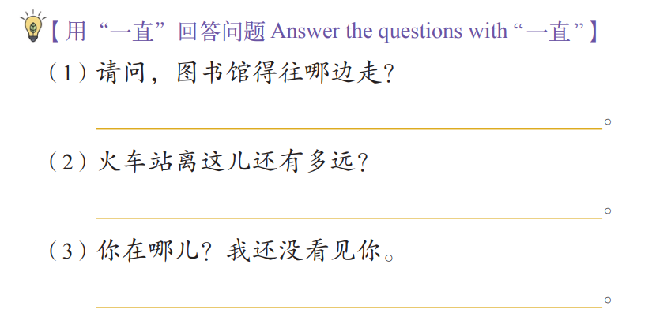

Slide 24
米雪：兵马俑博物馆真大啊！
丈夫：对啊，以前都是在电视上看的，现在终于看到真的了，
这儿比我想的还大。
米雪：你看，这些兵俑跟真人一样高，马也像真的一样。
我考考你，你知道兵马俑有多少年的历史了吗？
丈夫：根据我的了解，大概有两千多年了。
米雪：没想到你懂的还真不少！现在人不多，快给我和儿子照张相。
丈夫：好，你们过去吧。往左边走一点儿，笑一笑，
一、二、三，茄子。看我照得怎么样？
米雪：不错，你照相的水平越来越高了。
丈夫：前面还有两个馆，咱们一直往前走吧。
米雪：好！

